Slide 1

제2장 프로그램 작성 과정 연습문제

Slide 2
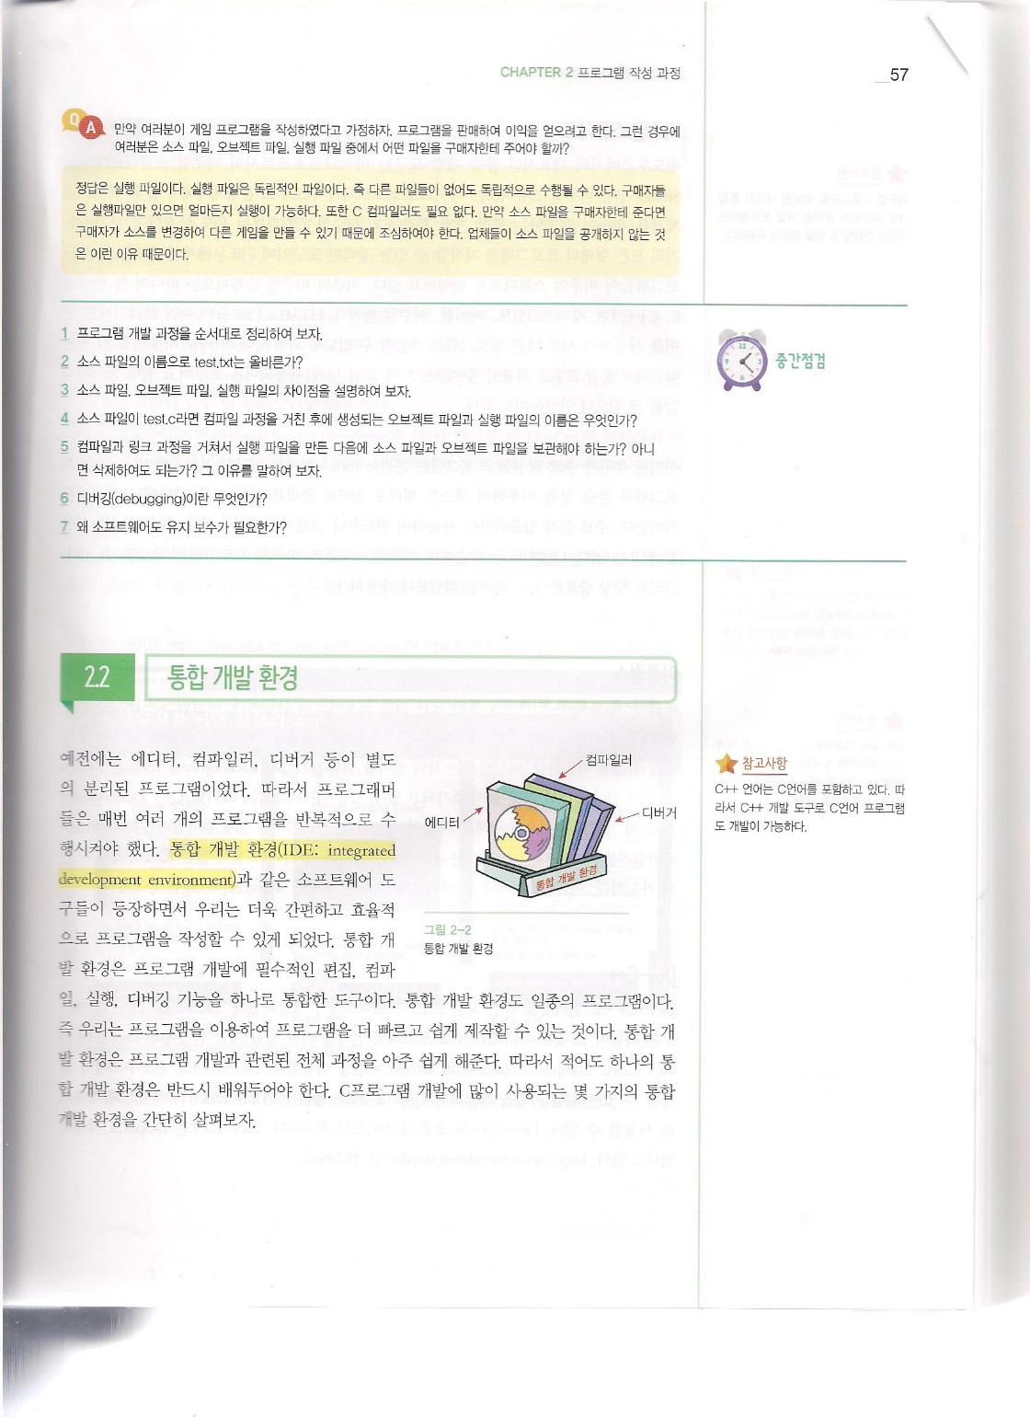
1. 요구사항분석->알고리즘 작성->소스 작성->컴파일과 링크->프로그램 실행과 디버깅
2. 올바르지 않다. 확장자로 .c를 붙여야 한다.
3. 소스 파일: 프로그래밍 언어로 작성한 원본 파일
오브젝트 파일: 소스 파일을 기계어로 컴파일한 파일
실행 파일: 오브젝트 파일들을 모아서 실행 코드와 라이브러리 코드를 붙인 파일
4. 오브젝트 파일: test.obj 실행파일: test.exe
5. 소스 파일은 반드시 보관하여야 한다. 오브젝트 파일은 삭제하여도 된다.
6. 원하는 실행 결과가 나오지 않는 경우에
“소스 수정->컴파일->링크->실행”의 단계를 다시 거치는 오류 수정 작업
7. 오류가 남아있을 수도 있고 사용자의 요구조건이 변경될 수 있다.

Slide 3
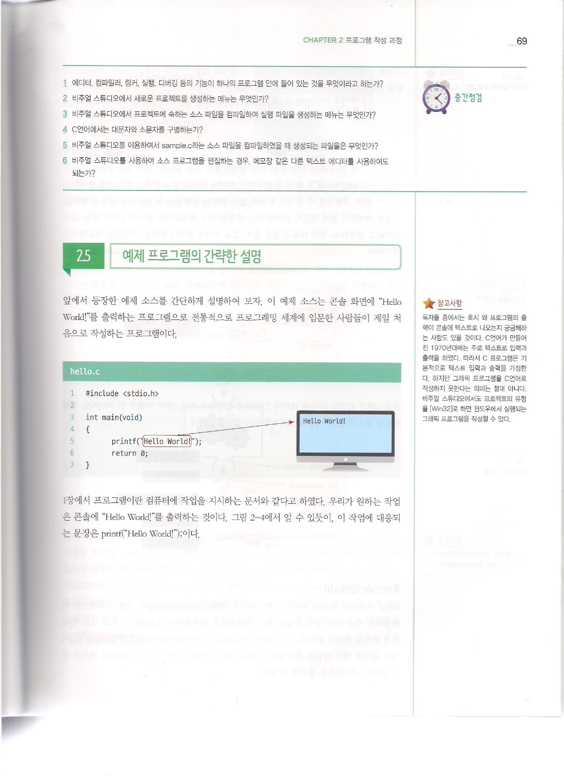
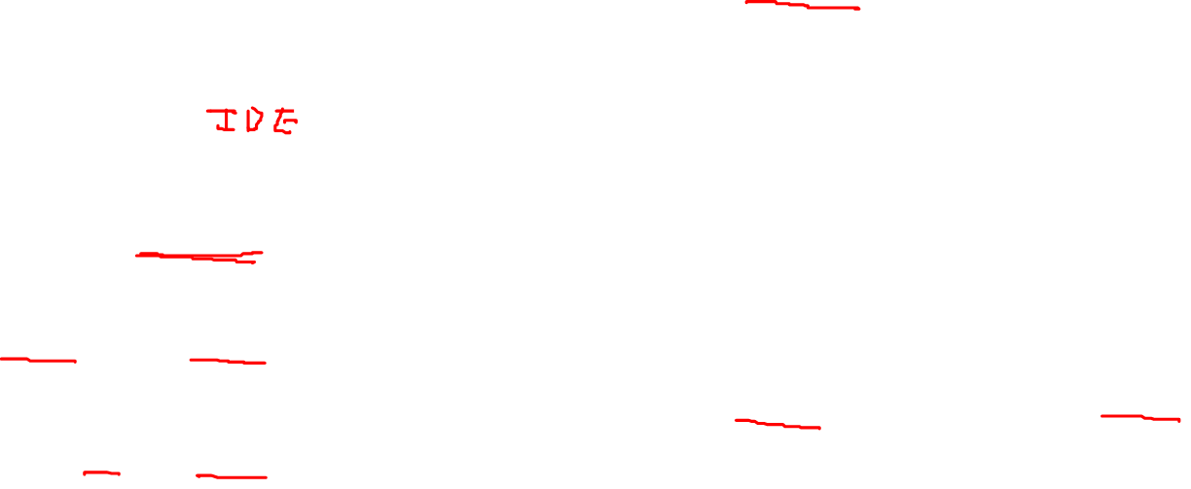
1. 통합 개발 환경
2. [파일]->[새로만들기]->[프로젝트]
3. [빌드]->[솔루션빌드]
4. 구별한다.
5. sample.obj와 sample.exe
6. 사용하여도 된다. 메모장으로 소스 파일을 생성한 후에 [소스파일] 위에서 마우스 오른쪽 버튼을 눌러서 [추가]->[기존항목]을 선택한다.

Slide 4
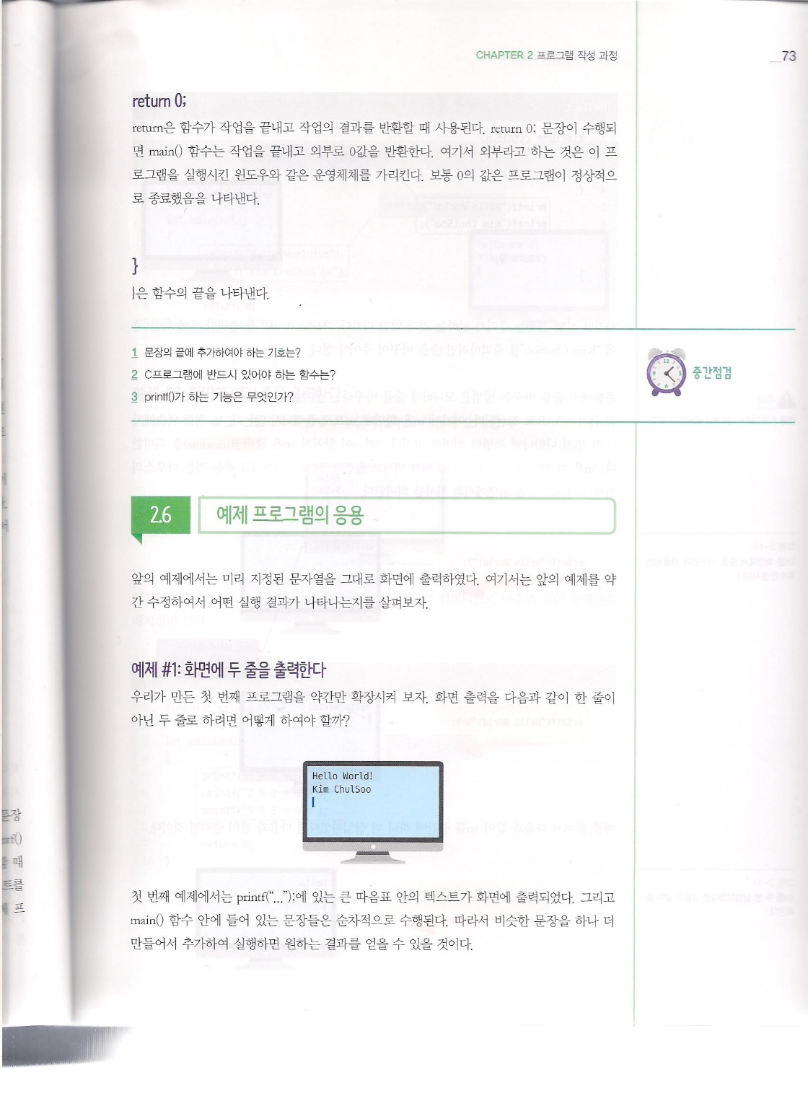
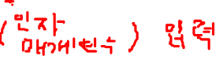
1. 세미콜론(;)
2. int main(void);
3. 화면에 주어진 문자열을 출력한다.

Slide 5
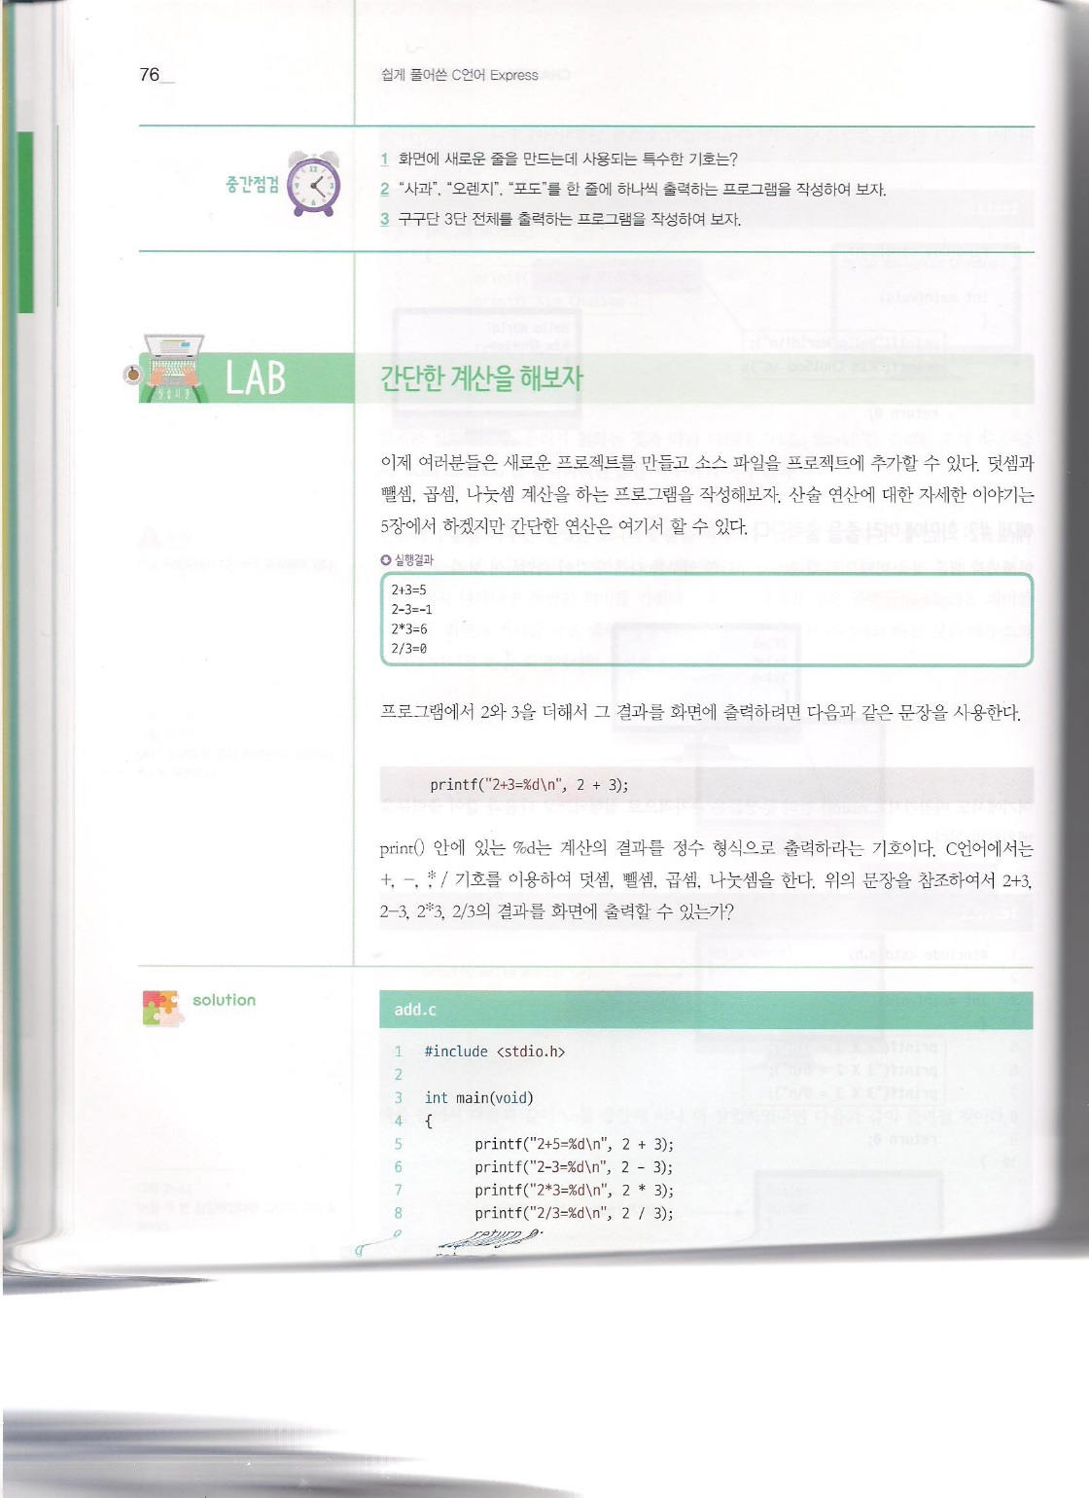
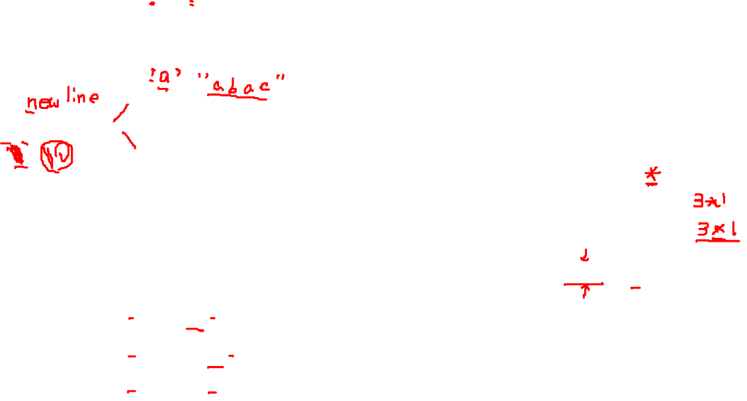
1. \n
2.
#include <stdio.h>
int main(void)
{
printf("사과 \n");
printf("오렌지 \n");
printf("포도 \n");
return 0;
}
3.
#include <stdio.h>
int main(void)
{
printf("3 X 1 = 3 \n");
printf("3 X 2 = 6 \n");
printf("3 X 3 = 9 \n");
printf("3 X 4 = 12 \n");
printf("3 X 5 = 15 \n");
printf("3 X 6 = 18 \n");
printf("3 X 7 = 21 \n");
printf("3 X 8 = 24 \n");
printf("3 X 9 = 27 \n");
return 0;
}

Slide 6
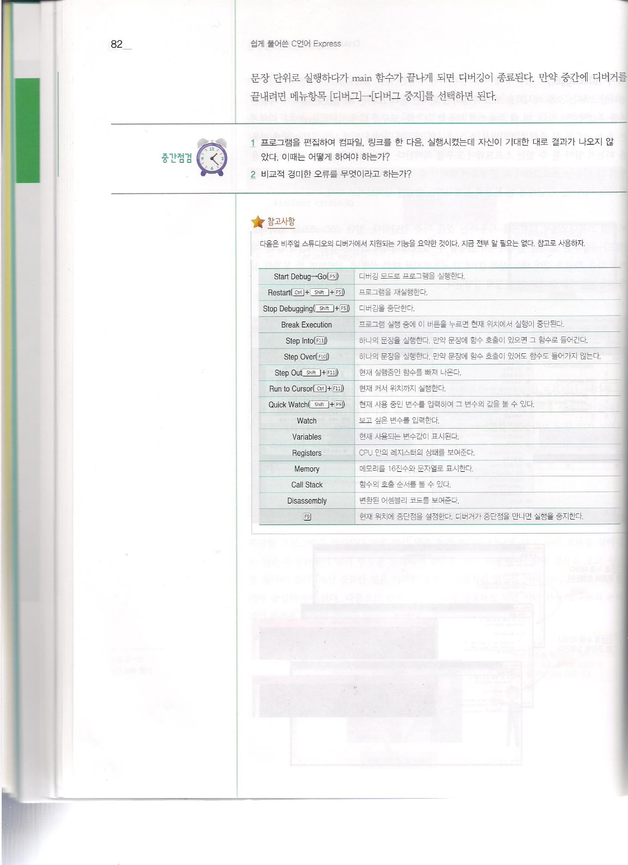
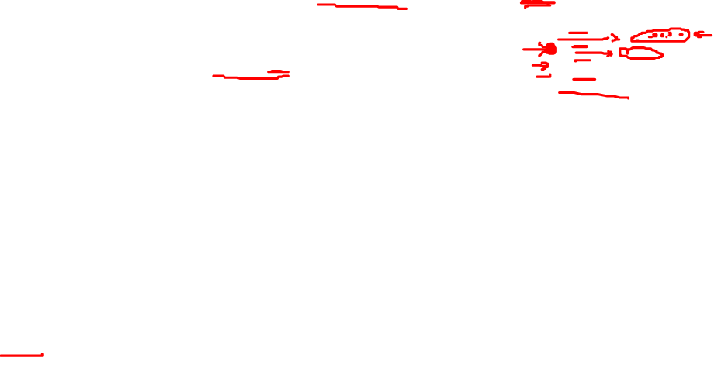
소스 파일을 수정하고 다시 컴파일하여 다시 실행하는
디버깅(debugging)을 하여야 한다.
2. 경고(warning)

Slide 7
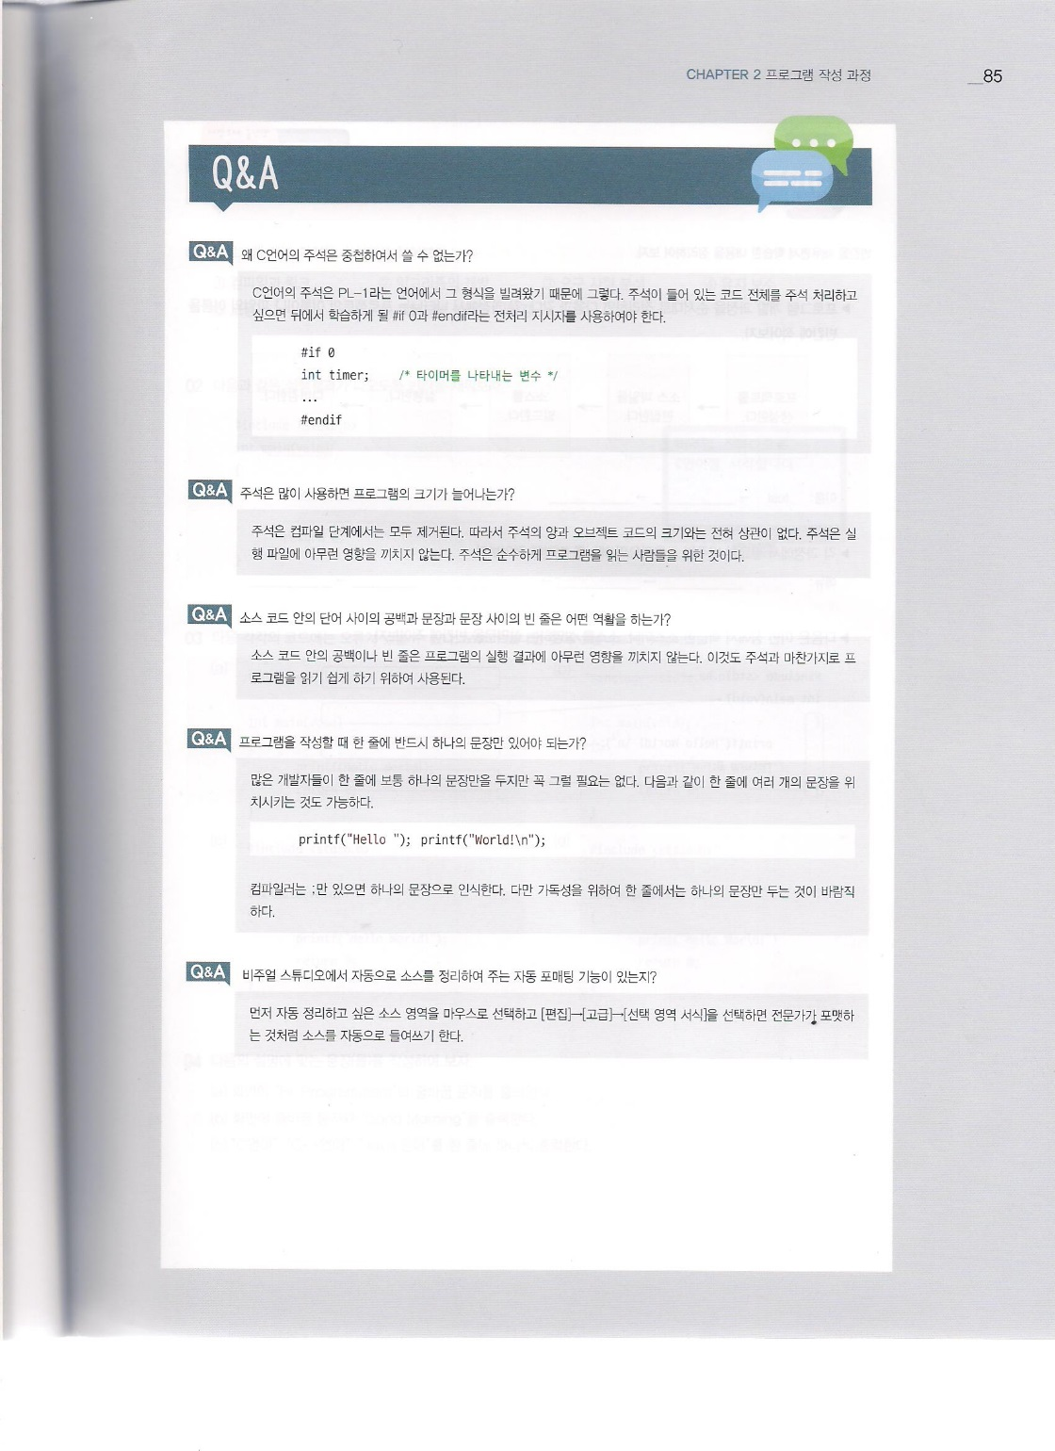
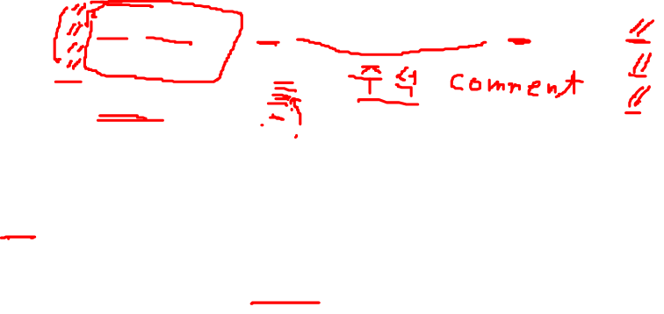

Slide 8


Slide 9
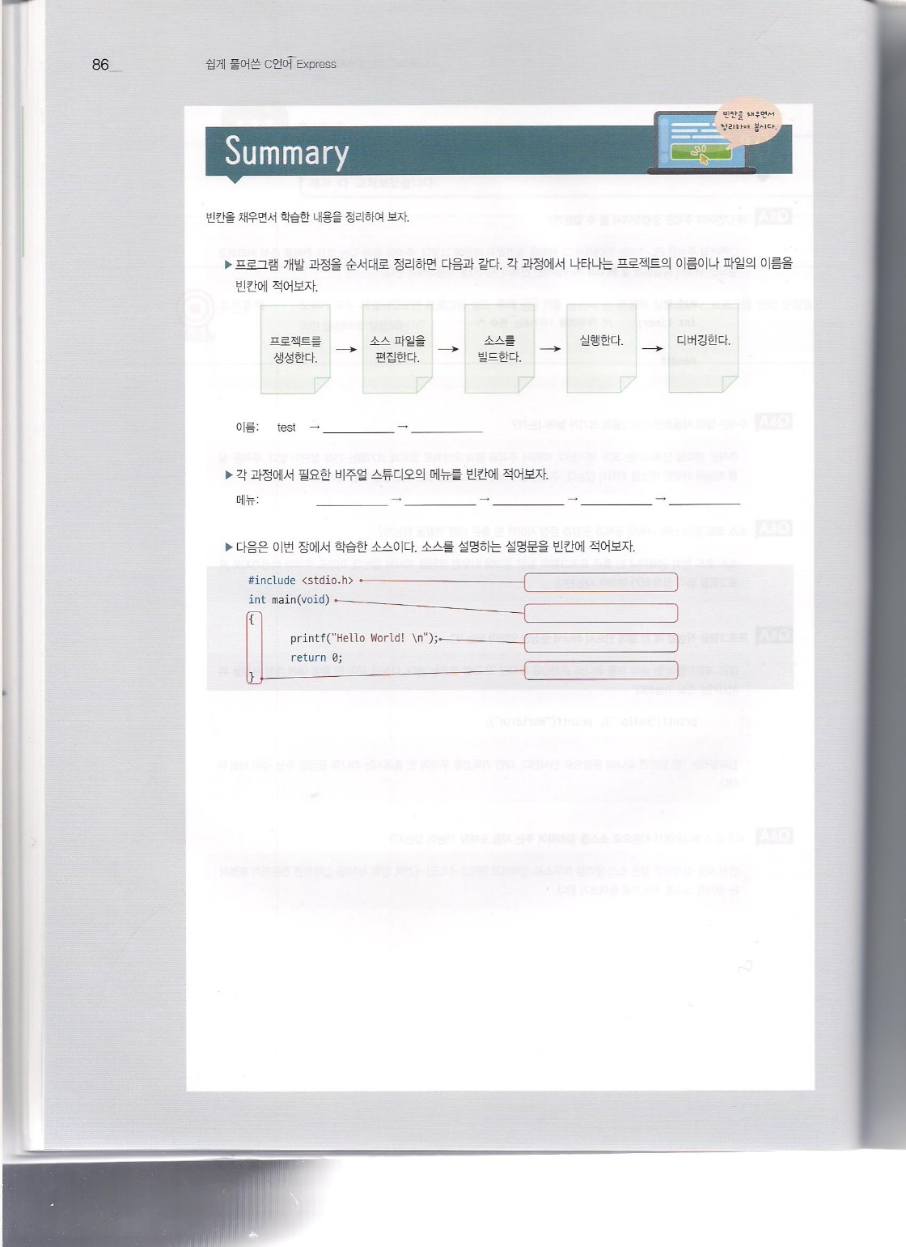
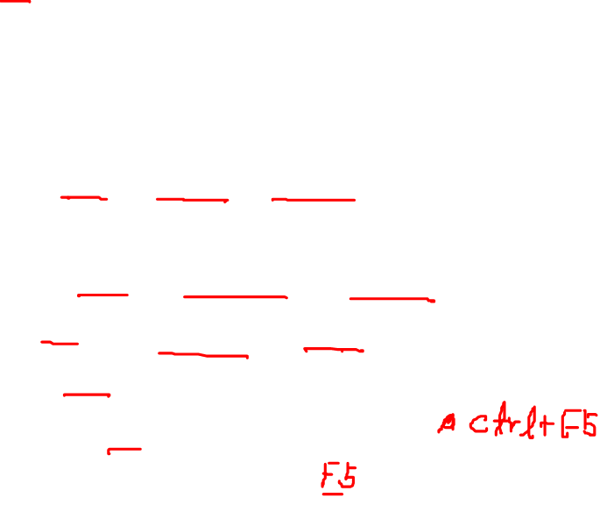
각 과정에서 나타나는 파일의 이름
이름: test -> test.c -> test.exe
각 과정에서 필요한 Visual C++의 메뉴를 빈칸에 적어보자.
메뉴: [파일]>[새로만들기]>[프로젝트]
->[파일]>[새로만들기]>[파일]
->[빌드]>[솔루션빌드]
->[디버그]>[디버깅하지 않고 시작]
->[디버그]>[디버깅 시작]

Slide 10
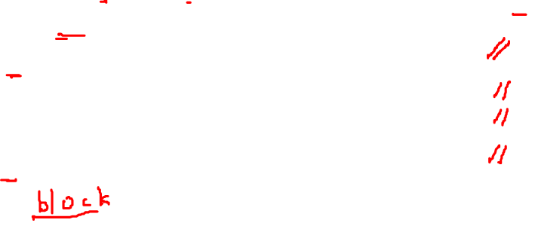
// 헤더 파일을 포함시킨다.
main() 함수 선언
화면에 “Hello World!"를 출력한다.
줄을 바꾼다.
함수의 시작과 끝을 표시한다.

Slide 11
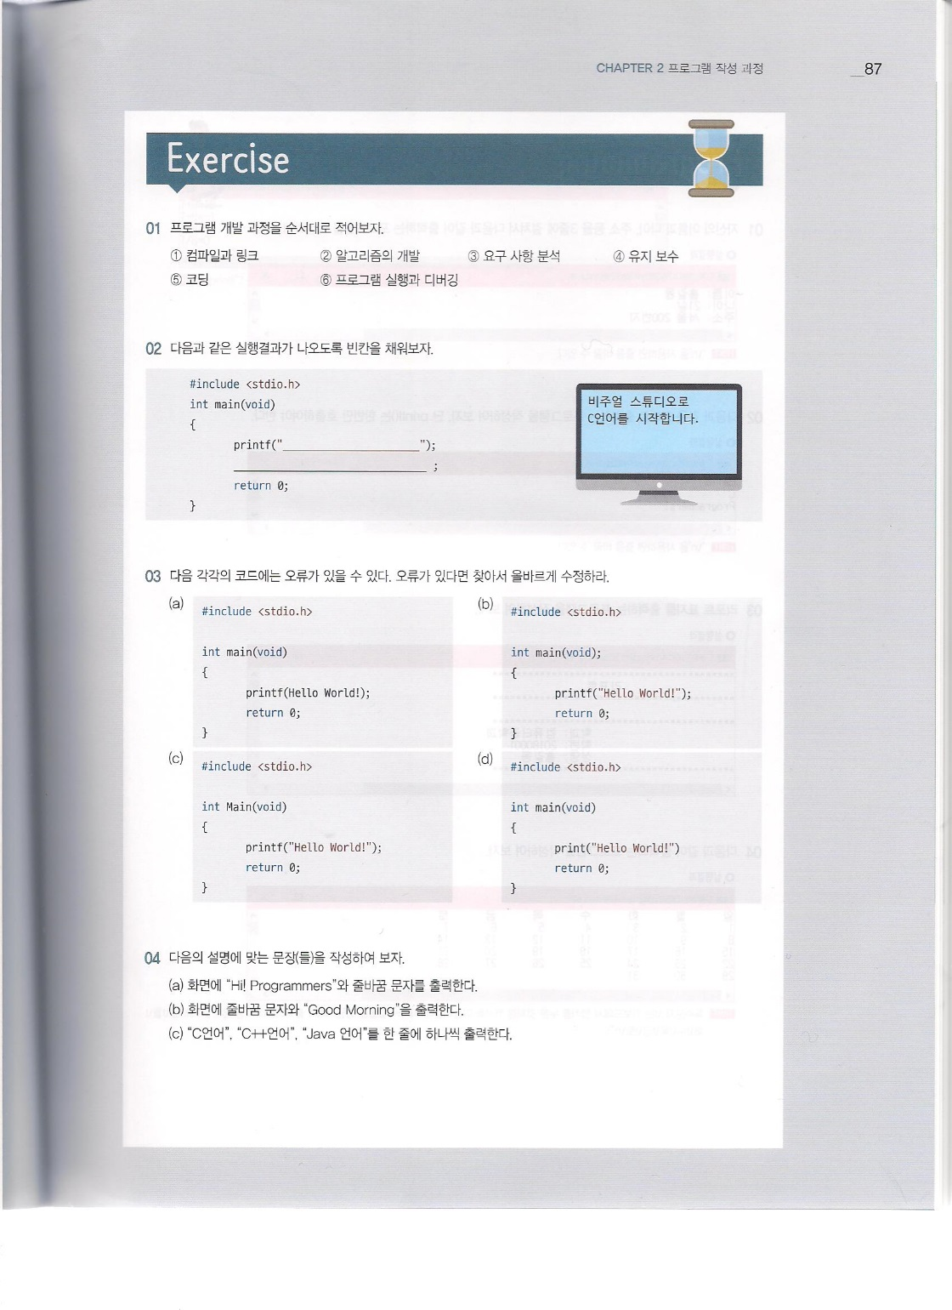

1. (3)->(2)->(5)->(1)->(6)->(4)
2. printf("Visual C++로 \n");
printf("C언어를 시작합니다. \n");
3. (a) printf(Hello World!); -> printf("Hello World!");
(b) int main(void); -> int main(void)
(c) int Main(void) -> int main(void)
(d) print("Hello World!");
->printf("Hello World!\n");
4. (a) printf("Hi Programmers \n");
(b) printf("\n Good Morning");
(c) printf("C 언어 \n");
printf("C++ 언어 \n");
printf("Java 언어 \n");

Slide 12
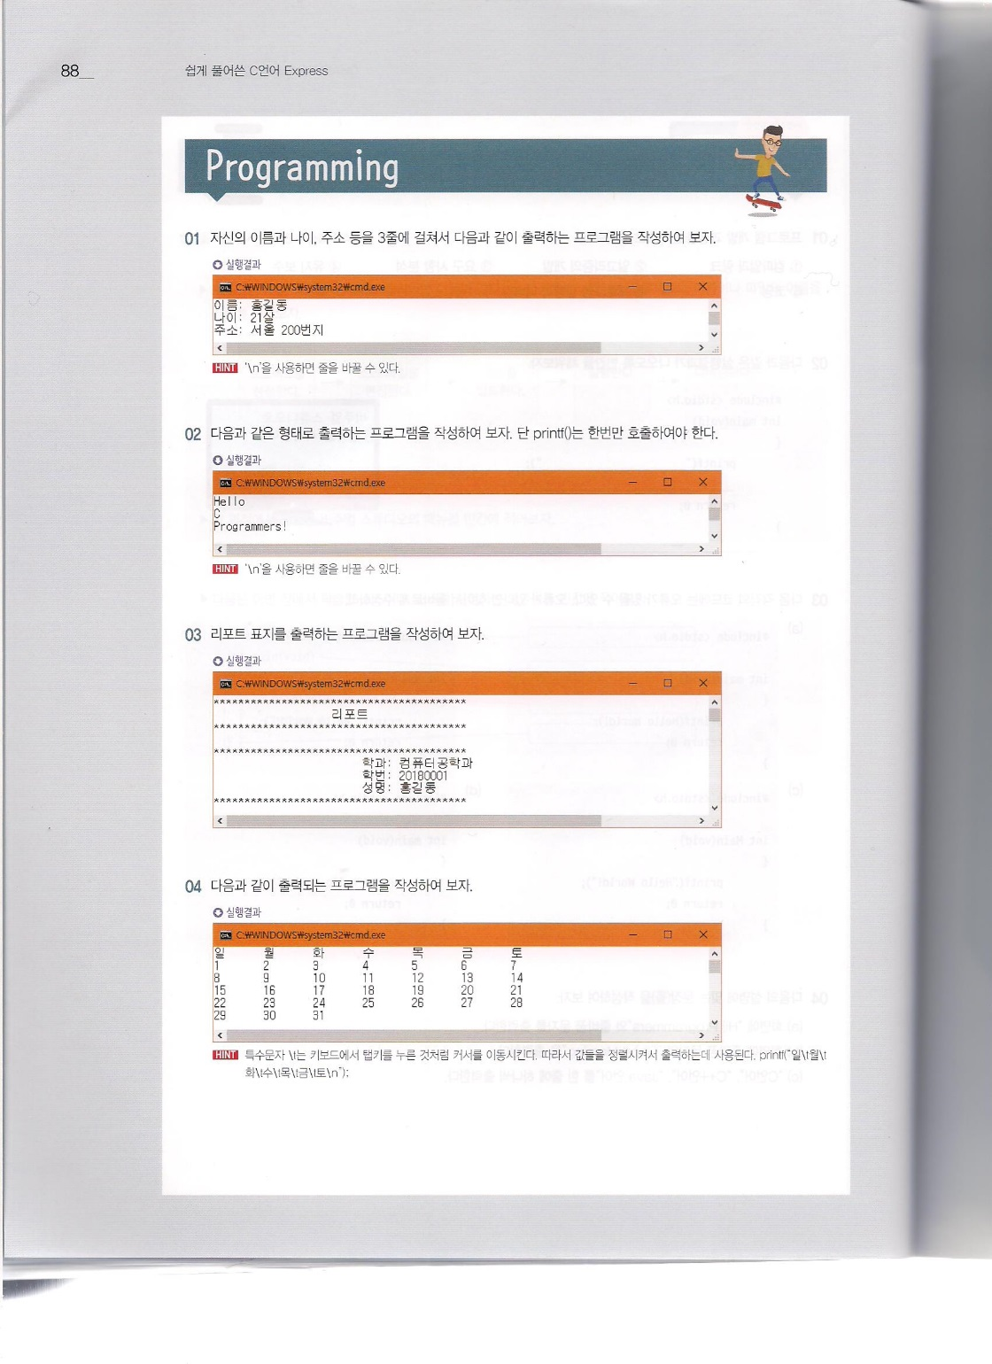

1.
#include <stdio.h>
int main(void)
{
printf("이름: 홍길동\n");
printf("나이: 21살\n");
printf("주소: 서울 200번지\n");
return 0;
}
2.
#include <stdio.h>
int main(void)
{
printf("Hello\nC\nProgrammers!\n");
return 0;
}

Slide 13
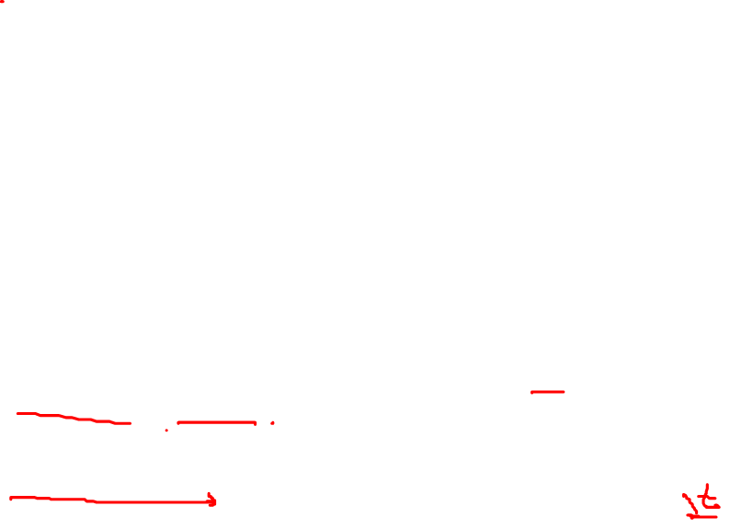
3.
#include<stdio.h>
int main(void)
{
printf("*****************************************\n");
printf(" 리포트\n");
printf("*****************************************\n\n");
printf("*****************************************\n");
printf(" 학과: 컴퓨터공학과\n");
printf(" 학번: 20180001\n");
printf(" 성명: 홍길동\n");
printf("*****************************************\n\n");
return 0;
}

Slide 14
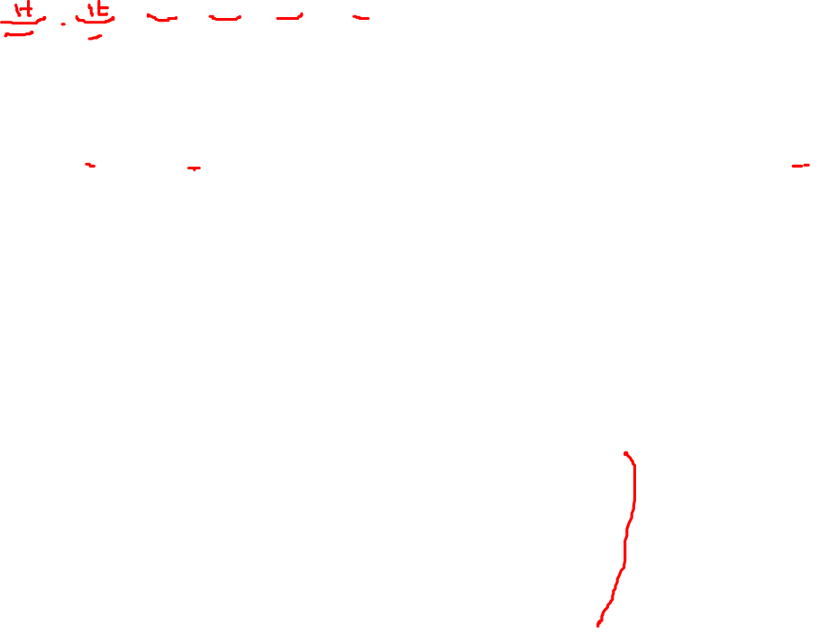
4.
#include<stdio.h>
int main(void)
{
printf("일\t월\t화\t수\t목\t금\t토\n");
printf("1\t2\t3\t4\t5\t6\t7\n");
printf("8\t9\t10\t11\t12\t13\t14\n");
printf("15\t16\t17\t18\t19\t20\t21\n");
printf("22\t23\t24\t25\t26\t27\t28\n");
printf("29\t30\t31\n");
return 0;
}

Slide 15
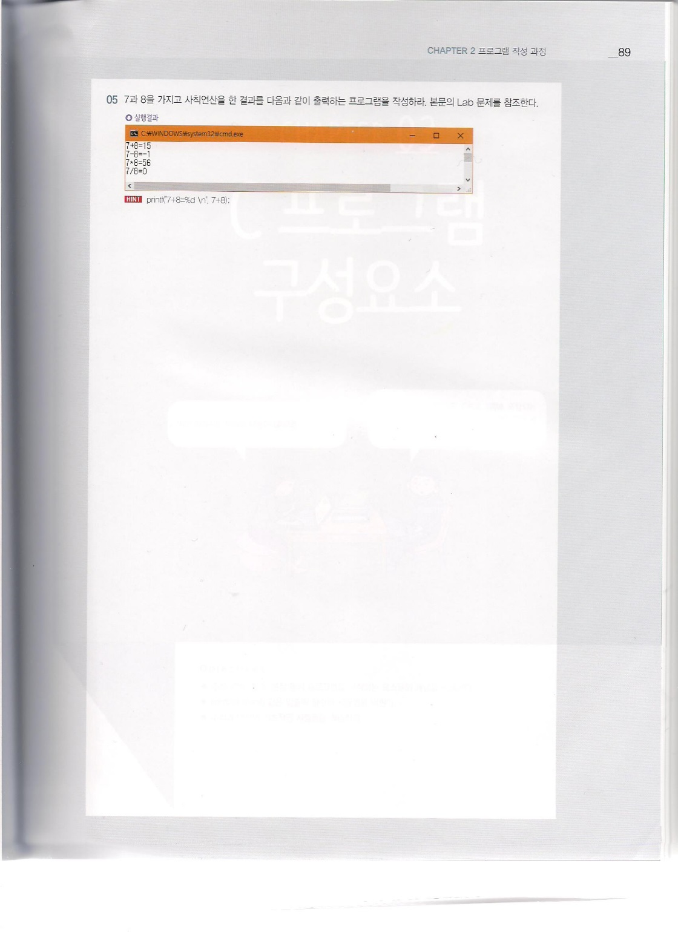
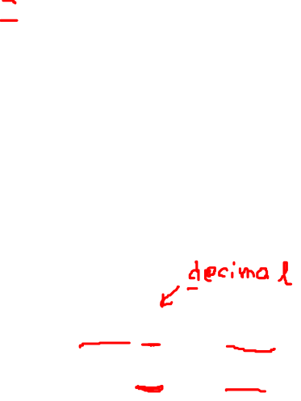
#include <stdio.h>
int main(void)
{
printf("7+8=%d\n", 7 + 8);
printf("7-8=%d\n", 7 - 8);
printf("7*8=%d\n", 7 * 8);
printf("7/8=%d\n", 7 / 8);
return 0;
}

